Slide 1
Приложение, которое мониторит цены на ebay на указанные товары и уведомляет о падении цены
Выполнено Кабановой Софией, Ким Кириллом

Slide 2
Идея проекта
Пользователь регистрируются, добавляют товары, которые хотят купить на ebay
Указывают цену, за которую они готовы их купить, цену можно изменить
Бот сообщит когда цена понизится и отправить ссылку на продавца

Slide 3
Библиотеки и API
Flask
Telegram Bot API
SQLalchemy
Ebaysdk
Jinja2

Slide 4
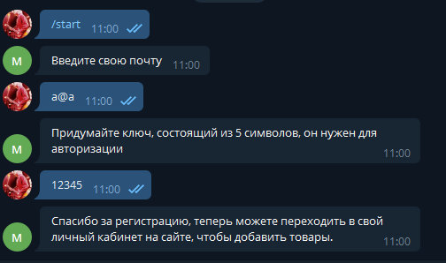
Регистрация

Slide 5
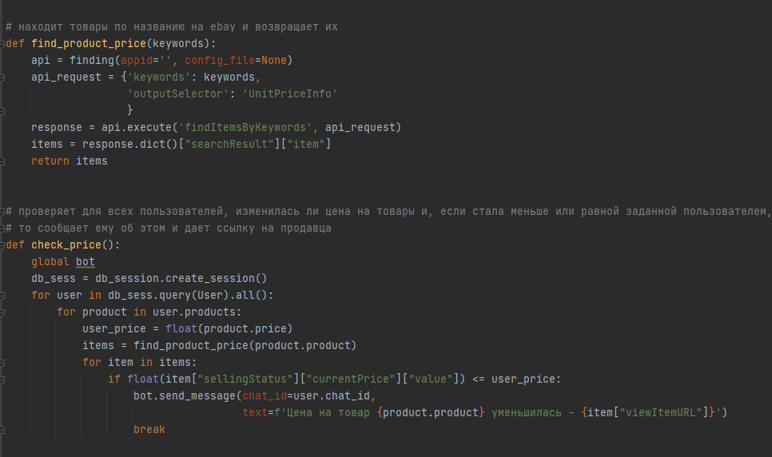
Проверка цены товаров

Slide 6
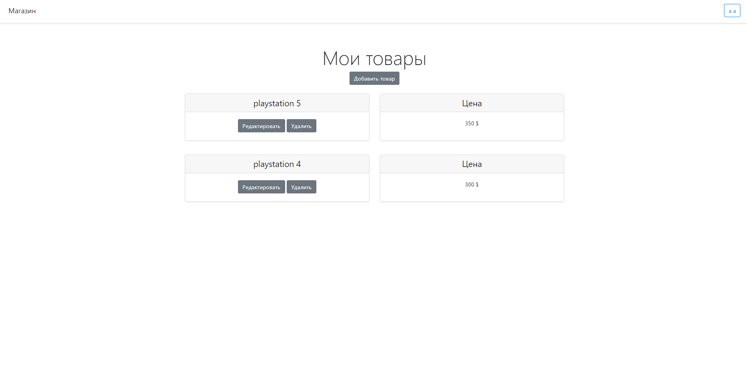

Slide 7
СПАСИБО ЗА ВНИМАНИЕ

